Slide 1
Fabrication Additive
Présentation générale des technologies d’impression 3D Métal
Fawzy ZAROUAL fzaroual@creatix3d.com

Slide 2
Sommaire
Introduction Fabrication additive
Fabrication Additive Métal
Technologies
DMD,
EBM,
SLM
Matériaux
Consommables
Le processus de fabrication
L’optimisation des conceptions
Cas clients

Slide 3
Les cas d’emplois de l’impression 3D
Prototypage, modèles de validation
Production, petites séries ( <100 pièces par an), pièces complexes à fabriquer, ou à assembler
Outillage, pré-production, méthodes
Personnalisation de masse, forme uniques
Communication, maquette, projet

Slide 4
La fabrication additive, présente dans tous les secteurs
AERONAUTIQUE
ENERGIE
ARCHITECTURE
SOUS-TRAITANCE / USINAGE
ELECTRONIQUE
PRODUITS / DESIGN
MEDICAL
MOULE / PLASTIQUES
EDUCATION / RECHERCHE

Slide 5
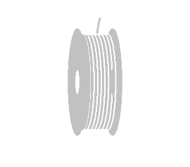
LA Fabrication additive au cœur du process industriel
Conseil
Intégration
Formation
Support
+
Méthodologie de conception
Méthodologie de fabrication
Matériaux, technologies, imprimantes 3D
Logiciels de numérisation, rétro-conception, simulation & optimisation topologique
Imprimantes 3D (location & vente)
Outils 3D (scanner 3D, bras haptique)
Méthodologies de conception & de fabrication
Logiciels 3D
Machines d’impression 3D
Contenus Pédagogique
Contrats de maintenance & de partenariat machines
Support technique disponible et itinérant
SAV machines
Vente de matériaux (cx3d-shop.com)
Hub de sous-traitance (3Dclicshape)
Outil de gestion de production (Plan & Print)
Fichier 3D
Matériaux
Fabrication
Industrialisation

Slide 6
LA FABRICATION ADDITIVE (*FAD)
Définition:
« Procédé défini par l’action de lié de la matière pour créer des objets à partir de données issues d’un modèle 3D. Ce procédé s’effectue généralement couche par couche, contrairement aux méthodes de fabrication dites soustractives tel que l’usinage traditionnel.
Grace à cette méthodologie, la comlexité géométrique des pièces est « gratuite »
Cette définition englobe un très large panel de technologies :
FUSION LIT DE POUDRE
90% des machines industrielles
 | POUDRE | FILAMENT | RESINE
COUCHE | SLM DMLS SLS EBM |  | SLA
DIRECTE | LENS LDW LC | WAALM DMD EBFFF FDM | POLYJET

Slide 7
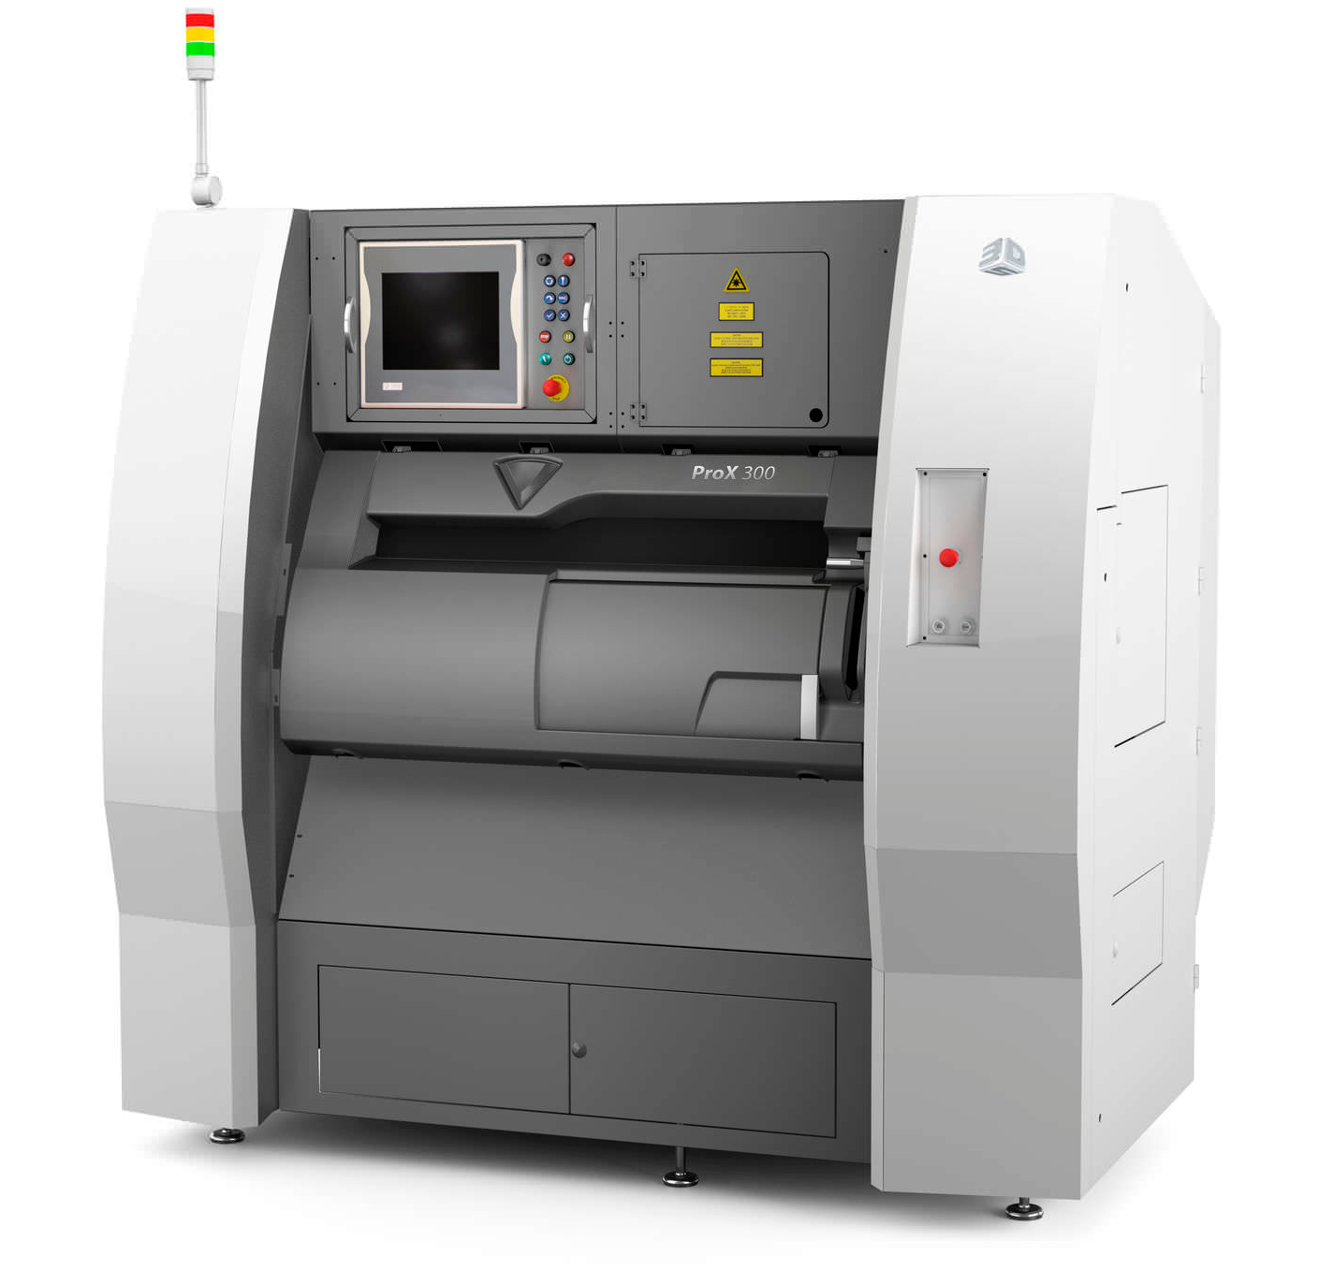
LA FABRICATION ADDITIVE (*FAD)
Par couche
Laser
Raclette
Direct
Alimentation en matériau
Cuve de poudre

Slide 8
Impression métallique
Les technologies
DMD,
EBM,
SLM

Slide 9
Les technologies Métal, DMD
DMD (Direct Metal Deposition) ou clad :
Fabrication de pièces par projection de poudre. Process utilisé principalement pour la réparation ou l’ajout de pièce sur d’autres et pour le recouvrement ce surfaces
+ | -
fabrication sans supports, fabrication multi matériaux, Coating, Panel de matériau large (titane, nickel, cobalt, WC, …) Grosses dimensions (m²) Process rapide (x4 / SLM) | Ra (50-200µm) Limite d’endurance faible Usinage systématique Contraintes résiduelles Asservissement complexe

Slide 10
DMD (Direct Metal Deposition) ou clad :
Les technologies Métal, DMD
Compétences requises :
Connaissance des sollicitations, car mauvaise tenue en fatigue
Post-traitements :
Contraintes résiduelles importantes = détensionnement Usinage presque obligatoire du fait des état de surfaces
Intégration : Investissements lourds
Exemples : MAGIC 2.0 de BEAM ou la LASERTECH65 de DMG MORI

Slide 11
EBM (electron beam melting) :
Les technologies Métal, EBM
Fusion sous vide de poudre de métal pré-chauffée
à l’aide d’un faisceau d’électron
+ | -
Fabrication rapide (x2 / SLM) Hétérogénéïtés inter- couches (-20% / SLM) | Peu de matériaux (Inconel, Titane) Oligopole d’arcam Ra (15-30 µm)

Slide 12
EBM (electron beam melting) :
Les technologies Métal, EBM
Post-traitements :
les traitements thermiques sont important pour ce process car quelques contraintes résiduelles
Usinages presque obligatoire car l’état de surface est très mauvais donc risques important de fatigue. Précision assez correcte (+/-0,2).
Intégration :
L’intégration de telles machines est complexe, ce sont de vraies machines industrielles nécessitant certains consommables et un encombrement suffisant.

Slide 13
Les technologies Métal, EBM
Technologie EBM ( Electron Beam Melting )
Avantages :
Excellente flexibilité
Excellent propriétés de fatigue
Contraintes résiduelles très faibles pas de traitement thermique requis
Pièces non fixées au plateau moins de post-traitement Procédé relativement rapide (0.2 kg/h)
Procédé économique en énergie
Limites :
Capacité max : 300x 300x 380mm
Surface de finition relativement faible, nécessite un post- traitement
L’enlèvement de la poudre peut limiter la complexité des formes internes
Idéal pour :
Petites pièces très proches de la netteté Petits lots de production
Pièces avec plus grande épaisseur de paroi que pour lit de poudre
Pièces avec une large surface de fines parois
20

Slide 14
Les technologies Métal, SLM
Technologie SLM ou DMLS ( Selective Laser Melting / Direct Metal Laser Sintering )
Fusion de poudre métallique couche par couche
Les point forts :
Résistance à la fatigue des pièces
Précision des pièces (Couche de 10 à 50 microns)
Possibilité de faire du rechargement de
pièce.

Slide 15
Les technologies Métal, SLM
Avantages :
Excellente flexibilité
Netteté des formes
Tolérancement fini acceptable (+/- 0,2mm)
Excellentes propriétés statiques
Propriétés de fatigue acceptable
Machines abordables
Limites :
Capacité max : 500 x 500 x 500mm
Procédé relativement lent mais de plus en plus rapide
Les contraintes résiduelles nécessitent un traitement thermique
Les pièces doivent être fusionnées au plateau; besoin de supports de fabrication
Idéal pour :
Petites pièces complexes produites en lots Matériaux de grandes valeurs
Pièces à forte valeur ajoutée fonctionnelle
Technologie SLM ou DMLS ( Selective Laser Melting /direct metal laser sintering )
Fusion de poudre métallique couche par couche

Slide 16
Les technologies Métal, SLM
EXEMPLES DE MATERIAUX DISPONIBLES
Inox 17-4 PH
Inox 15-5 PH
Inox 316L, 304L
Alliage aluminum AlSi10Mg, AlSi12Mg
Acier maraging (X2NiCoMo18-9-5)
Titane TA6V (Grade 5, Grade 23 ELI)
Alliage Chrome-Cobalt
Inconel 718
Inconel 625
POST-TRAITEMENTS THERMIQUES
Amélioration des performances mécaniques

Slide 17
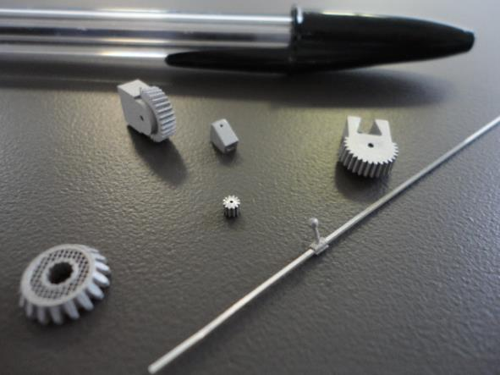
Avantage de la gamme PROX 100-200-300-400
Epaisseur de la paroi 100 microns
2mm de rayon avec 20 dents
168 ailettes d’épaisseur 30 microns

Slide 18
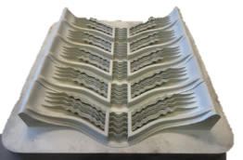
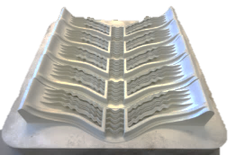
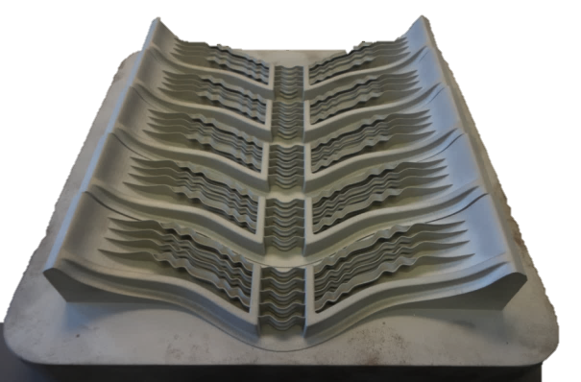
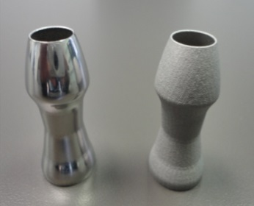
Avantage de la gamme PROX 100-200-300-400
Excellente Répétabilité et tolérance de 20 microns sur les 3 axes
Densité > 99,5% par apport à la pièce initiale

Slide 19
Les technologies Métal, les consommables
Plateaux d’impression (SLM)
Gaz inerte
Argon
Azote
Poudre métallique
Granulométrie
5 – 25 microns (DMLS )
50 – 100 microns (EBM et DMD)
Outils de finitions des pièces

Slide 20
Les technologies Métal, les supports de fabrication
Influence du design:
Les structures de support doivent être accessibles pour enlèvement par des outils manuels conventionnels
L’orientation de la pièce doit être sélectionnée dans le but d’assurer que les zones inaccessibles ne nécessitent pas de supports
Les structures de support ont une grosse influence sur la qualité des pièces. Les zones de support doivent être anticipée
en amont (conception & orientation).

Slide 21
Processus de fabrication d’une pièce métallique
Impression
Détente
Détourage
Pièce/Plateau
Détourage
Pièce/Support
Traitement
thermique
Traitement de
surface
Reprise
d’usinage
Contrôle
Chaque étape dans ce processus de fabrication doit être anticipée lors de la phase de design car chacune peut imposer des limitations sur le design

Slide 22
Processus de fabrication d’une pièce métallique (ex DLMS)
Les Etapes clés :
Identifier et analyser les tolérancements inférieur à +/- 0,2mm
Faciliter l’accès aux zones de reprises pour les phases d’usinage
Anticiper la direction d’impression
Eviter les angles à moins de 45° par rapport au plateau d’impression
Privilégier une impression avec peu de hauteur
Minimiser les zones de support

Slide 23
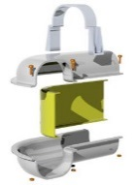
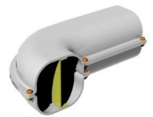
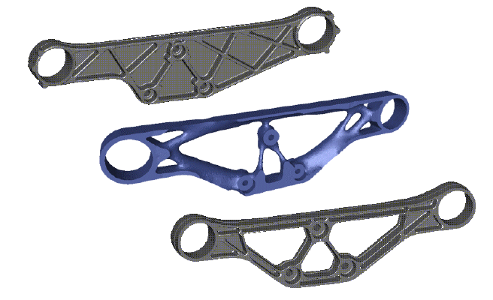
Créer de l’intelligence autour de la fabrication additive
Optimiser son process de conception
Optimiser ses conceptions
Développer sa créativité et sa capacité d’innovation
Dessiner des formes organiques
Reverse engineering
Avant
Après
DESIGN
FABRICATION
ADDITIVE
FABRICATION
OPTIMISATION
SIMULATION
Contraintes résiduelles
Caractéristiques matériaux
Chaine numérique
Post-traitement
Coût :
matière
parachèvement
Technologie évolutive
Métallurgie
Paramètre machine
Métrologie
Optimisation topologique
Réduire le poids et la matière de ses pièces

Slide 24
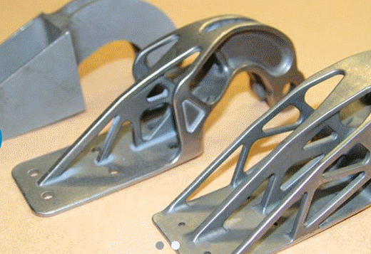
Optimisation et fabrication additive
La fabrication additive doit permettre de concevoir et de produire des pièces à forte valeur ajoutée!
Fabrication additive « optimisée »
Modèle numérique
CAE
Fonction Cible Mini/Maxi
Contraintes limites physiques
Contraintes de fab Usinabilité, Symétries…
Charnière AIRBUS
S’affranchir des contraintes de fabrication (chemin d’outil, dépouilles…)
Décupler la performance fonctionnelle de sa conception (gain de masse, gain de fonctionnalité, limitation des assemblages…)

Slide 25
LA Fabrication additive au cœur du process industriel
Conseil
Intégration
Formation
Support
+
Méthodologie de conception
Méthodologie de fabrication
Matériaux, technologies, imprimantes 3D
Logiciels de numérisation, rétro-conception, simulation & optimisation topologique
Imprimantes 3D (location & vente)
Outils 3D (scanner 3D, bras haptique)
Méthodologies de conception & de fabrication
Logiciels 3D
Machines d’impression 3D
Contenus Pédagogiques
Contrats de maintenance & de partenariat machines
Support technique disponible et itinérant
SAV machines
Vente de matériaux (cx3d-shop.com)
Hub de sous-traitance (3Dclicshape)
Outil de gestion de production (Plan & Print)
Fichier 3D
Matériaux
Fabrication
Industrialisation

Slide 26
Merci !
Des questions ?

